Slide 1
স্বাগতম

Slide 2
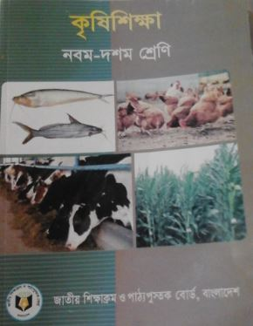
তাহমিনা সুলতানা দিনা
সিনিয়র সহকারি শিক্ষক
বাকিপুর ছিদ্দিকিয়া দাখিল মাদ্রাসা
বিষয়: কৃষি শিক্ষা
প্রথম পরিচ্ছেদ শ্রেণি : নবম

Slide 3
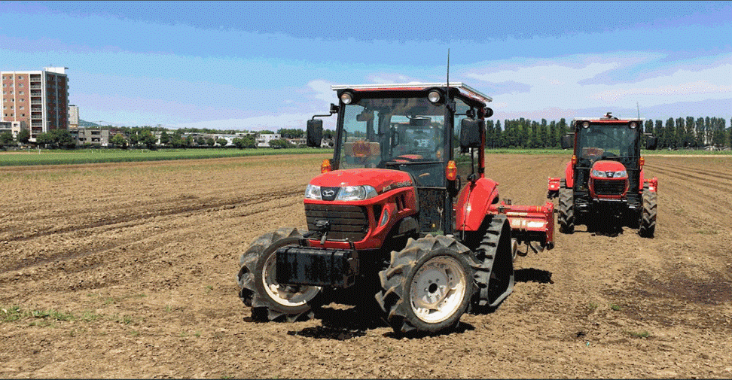
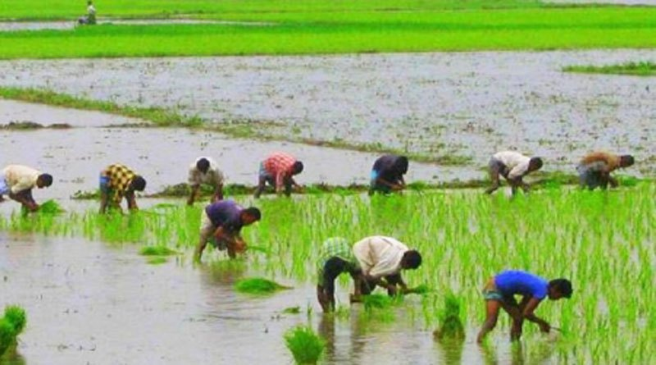
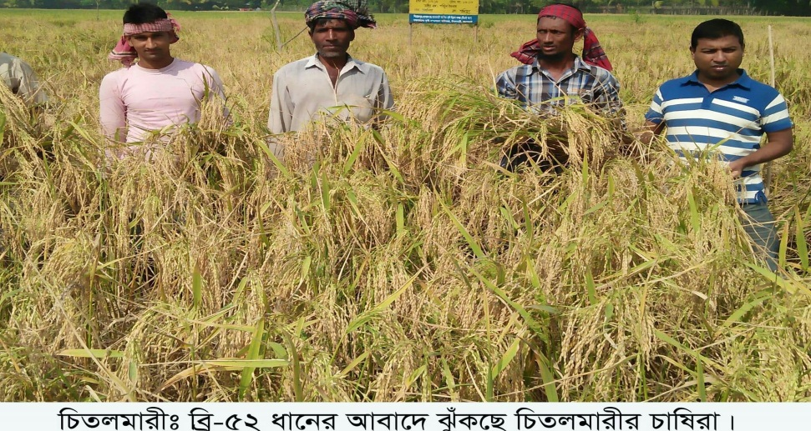
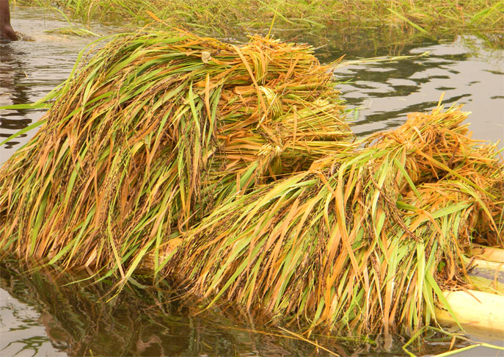
প্রিয় শিক্ষার্থীরা বলতে পারবে চিত্র গুলোতে কী করা হচ্ছে ?
মারাই প্রস্তুতি

Slide 4
আজকের পাঠ শিরোনাম
ফসল চাষ পদ্ধতি ( ধান চাষ )
অধ্যায় : চতুর্থ
পরিচ্ছেদ : ০১
সময় : ৪০মিনিট

Slide 5
শিখনফল
_{এই পাঠ শেষে শিক্ষার্থীরা}
উফশী ধানের জাতগুলোর সাধারণ বৈশিষ্ট্যগুলো ব্যাখ্যা করতে পারবে;
আউশ, আমন এবং বোরো মৌসুমের ধানের জাত সমূহের বর্ণনা করতে পারবে।
ধানের কয়েক প্রকার জাত সমূহের নাম বলতে পারবে;

Slide 6
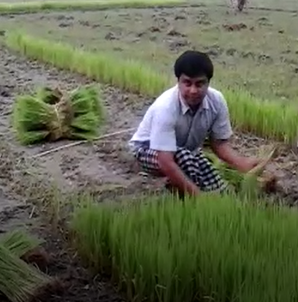
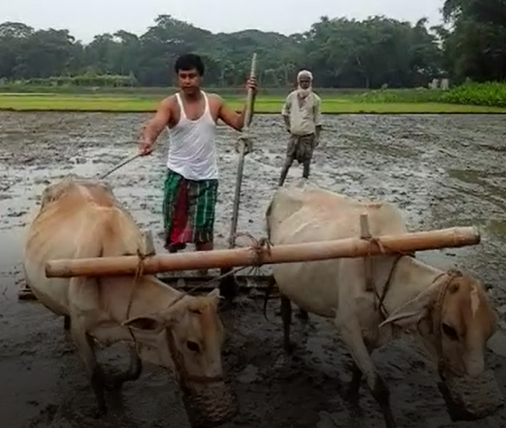
চিত্রের দৃশ্য গুলোতে কী দেখা যাচ্ছে, তোমরা বলতে পারবে ?
বীজতলা থেকে ধানের চারা তুলছে।
চারা রোপণের জন্য চাষ ও মই দেওয়া হচ্ছে ।

Slide 7
তিন জাতের ধান আছে, যেমন - ১) স্থানীয় জাত - টেঁপি , গিরবি , দুধ সর ইত্যাদি । ২) স্থানীয় উন্নত জাত - কটক তারা , কালিজিরা , হাসি কলমি ইত্যাদি । ৩) উচ্চ ফলনশীল ( উফশী ) জাত - বি আর ১, বি আর ২, বি আর ৩ ইত্যাদি ।
প্রিয় শিক্ষার্থীরা, তোমরা কি বলতে পারবে- বাংলাদেশে কয় জাতের ধান আছে এবং সে গুলোর নাম কী ?

Slide 8
একক কাজ সময়- ০৩ মিঃ
ধানের কয়েক প্রকার জাত সমূহের নাম লেখ ।

Slide 9
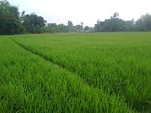
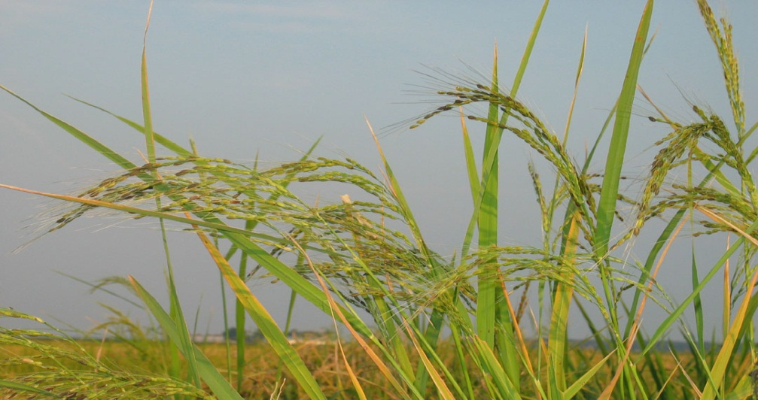
চিত্র গুলোতে কোন জাতের ধানের দৃশ্য দেখা যাচ্ছে এবং কয়েকটি বৈশিষ্ট্য কি তোমরা বলতে পারবে ?
উচ্চ ফলনশীল ( উফশী ) জাতের ধান

Slide 10
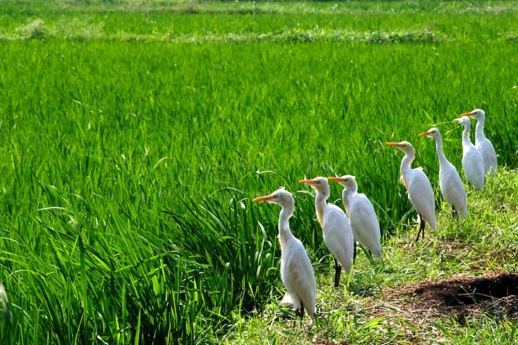
উচ্চ ফলনশীল ( উফশী ) জাতের ধান কয়েকটি বৈশিষ্ট্য-
গাছ মজবুত ও পাতা খাড়া ।
শীষের ধান পেকে গেলেও গাছ সবুজ থাকে ।
গাছ খাট ও হেলে পড়ে না ।
পোকা ও রোগের আক্রমণ কম হয়।
অধিক কুশি গজায় ।
খড়ের চেয়ে ধানের উৎপাদন বেশী হয় ।

Slide 11
জোড়ায় কাজ
০৫ মিনিট
কয়েকটি উচ্চ ফলনশীল(উফশী)জাতের ধানের নাম ও বৈশিষ্ট্য উদাহরণ সহ লিখে দেখাও।

Slide 12
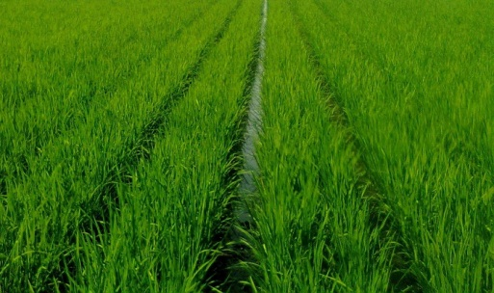
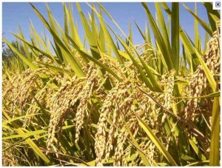
প্রিয় শিক্ষার্থীরা , চিত্র গুলো ভাল করে লক্ষ্য করে বলতে হবে- ১) “ ব্রি “হতে কয়টি উফশী জাতের ধান উদ্ভাবন হয়েছে ? ২) ধানের মৌসুম কয়টি ও কী কী ৩)এটি কোন মৌসুমের ধান ?
উত্তররের জন্য বক্সে ক্লিক করুন
১)উফশী জাতের ধান উদ্ভাবন হয়েছে- ৬১টি ২)ধানের মৌসুম ৩টি,তারা হল-আউশ,আমন এবং বোরো ৩) আউশ মৌসুমের ধান।

Slide 13
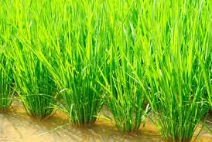
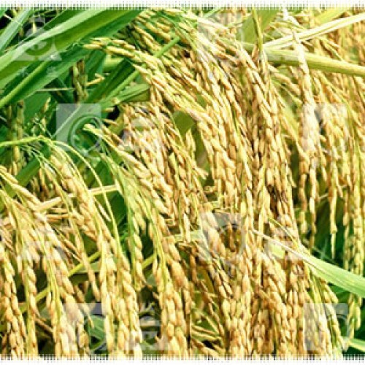
বোরো মৌসুমের ধান

Slide 14
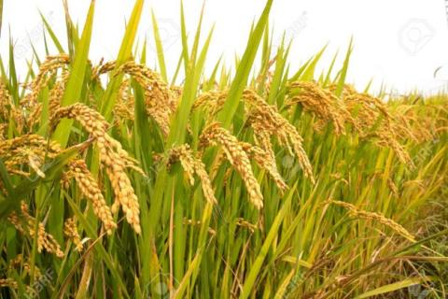
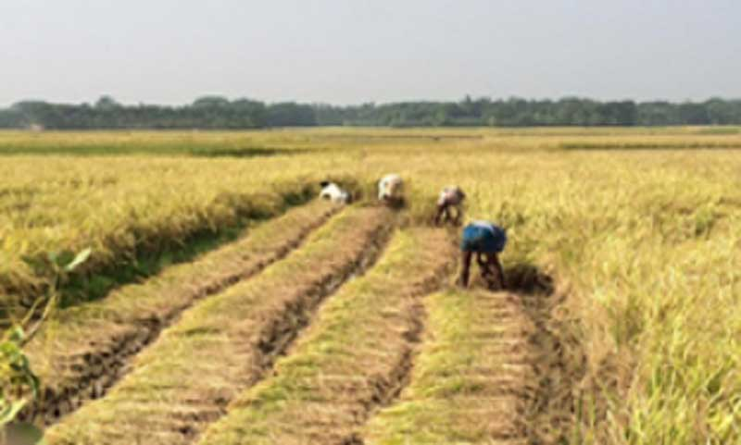
আমন মৌসুমের ধান

Slide 15
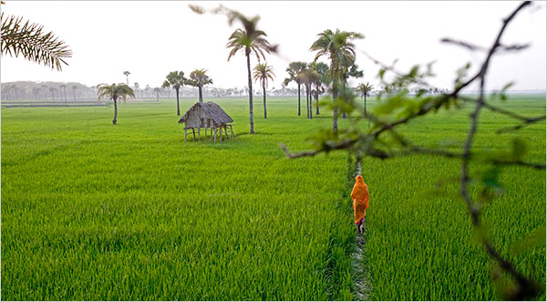
দলীয় কাজ (সময়-০৮ মিনিট)
আউশ এবং বোরো মৌসুমের ধানের জাত সমূহের বর্ণনা লেখ ।

Slide 16
বাড়ির কাজ
ধানের মৌসুম তিনটির ফসল দিয়ে কী কী উপাদেয় খাদ্য তৈরি করা যায় লিখে আনবে।

Slide 17
ধন্যবাদ
কৃষকের গোলা ভরা ধান দেশের সফলতার জয় গান

